Slide 1
Регионален икономически профил на Югозападния район
Петър Ганев, ganev@ime.bg
старши икономист
Институт за пазарна икономика

Slide 2
Икономическите центрове:
Разпределение на доходите в страната по области (2014 г.)

Slide 3
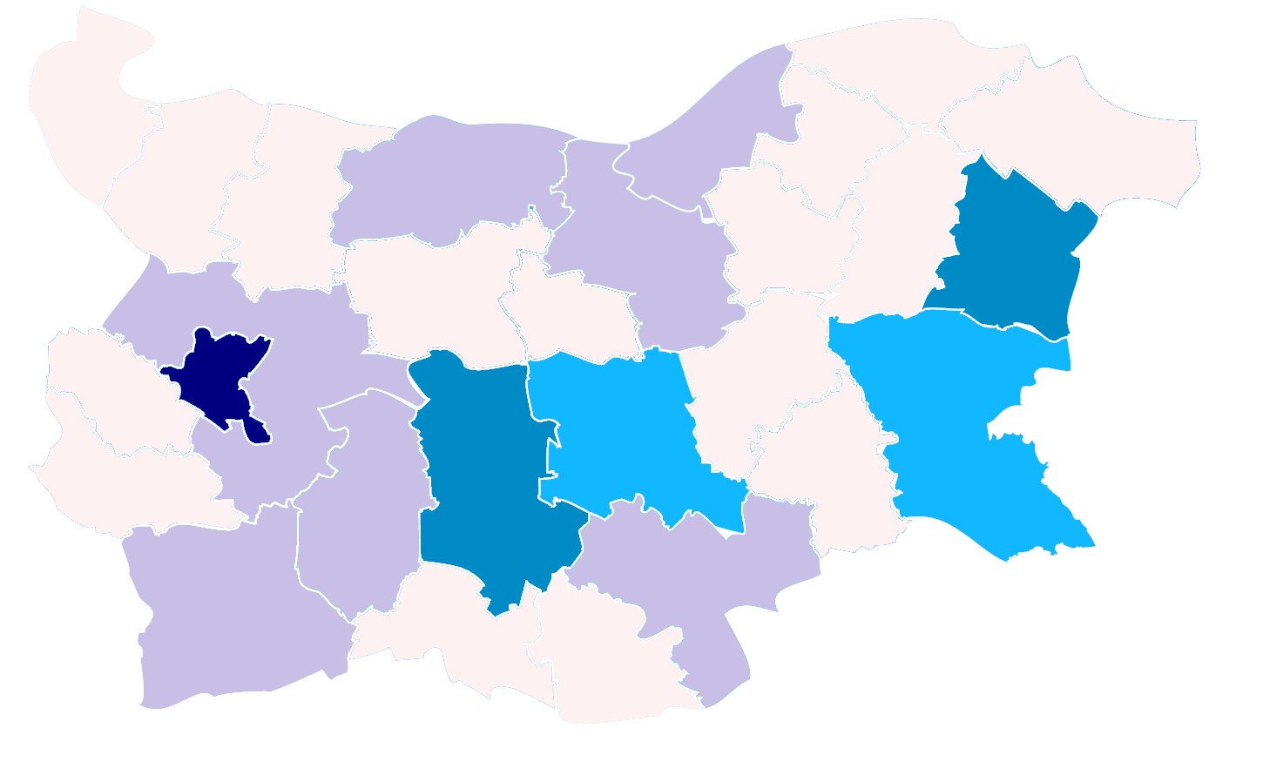
Икономическите центрове:
Разпределение на доходите в страната по области (2014 г.)

Slide 5
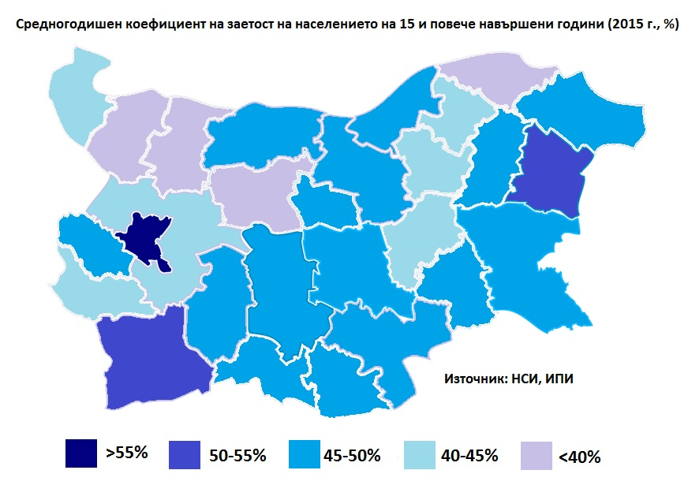

Slide 7
Заети лица на 15 и повече навършени години, хил.
 | 2008 | 2009 | 2010 | 2011 | 2012 | 2013 | 2014 | 2015
Югозападен | 1060.2 | 1042.4 | 1020.3 | 988.5 | 977.5 | 971.1 | 981.2 | 999.6
Благоевград | 161.5 | 156.1 | 147.3 | 147.0 | 146.4 | 140.5 | 137.6 | 137.2
Кюстендил | 65.1 | 59.5 | 56.2 | 52.6 | 50.9 | 49.1 | 47.4 | 48.3
Перник | 59.4 | 57.1 | 56.7 | 54.9 | 54.2 | 52.0 | 52.1 | 51.3
София | 106.0 | 109.2 | 104.7 | 98.9 | 97.1 | 96.3 | 94.8 | 92.4
София (столица) | 668.2 | 660.5 | 655.3 | 635.1 | 628.8 | 633.2 | 649.4 | 670.4

Slide 8
Безработни лица на 15 и повече навършени години, хил.
 | 2008 | 2009 | 2010 | 2011 | 2012 | 2013 | 2014 | 2015
Югозападен | 32.0 | 44.9 | 76.0 | 79.6 | 87.6 | 105.6 | 95.9 | 71.5
Благоевград | 3.0 | 5.5 | 9.2 | 13.5 | 17.1 | 21.9 | 22.6 | 15.8
Кюстендил | 5.9 | 5.6 | 5.7 | 9.2 | 8.5 | 8.6 | 7.8 | 7.3
Перник | 3.2 | 3.2 | 4.0 | 4.7 | 6.0 | 7.8 | 7.8 | 8.4
София | 2.8 | 4.1 | 9.2 | 10.6 | 6.7 | 10.7 | 13.7 | 9.6
София (столица) | 17.1 | 26.6 | 48 | 41.5 | 49.4 | 56.6 | 43.8 | 30.5

Slide 9
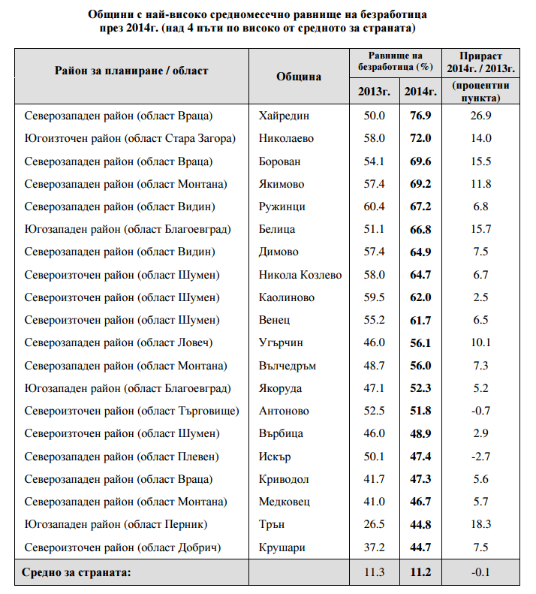

Slide 10
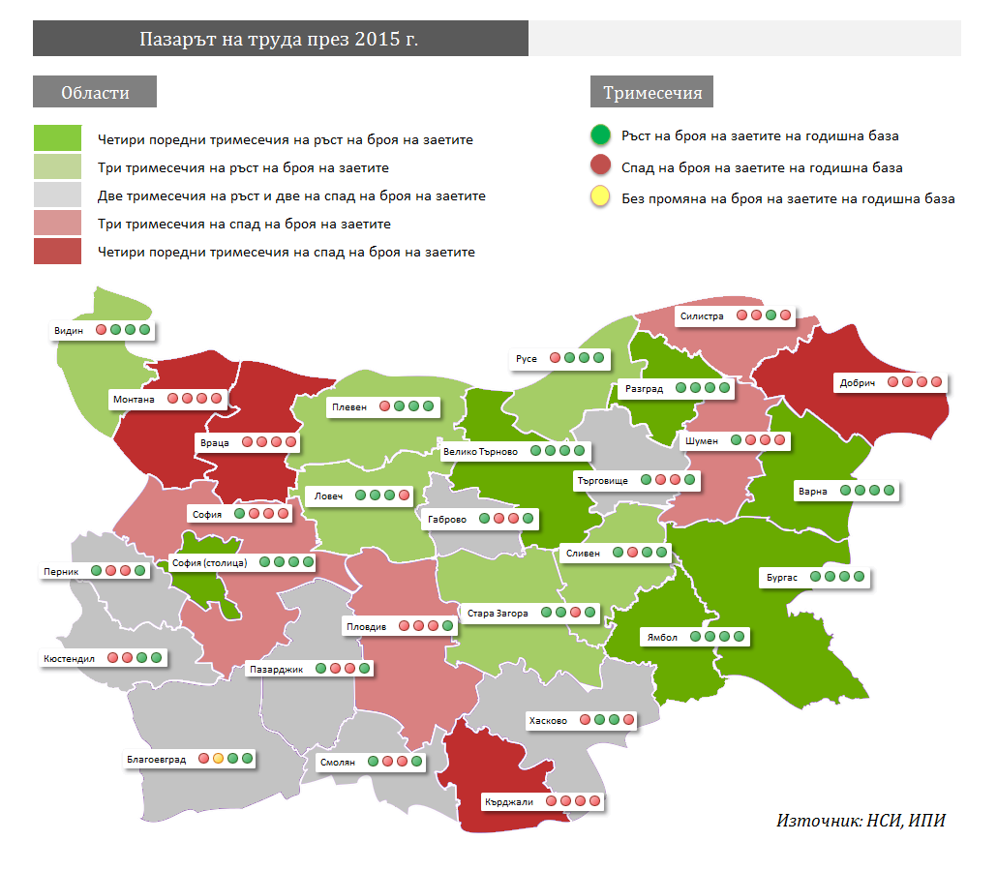

Slide 11
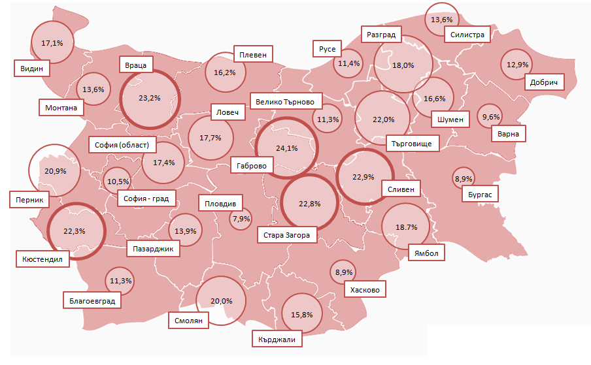
Относителен дял на наетите в 10-те най-големи предприятия през 2013 г. (%)

Slide 13
Средногодишен механичен прираст на населението (2005-2014, ‰)

Slide 15
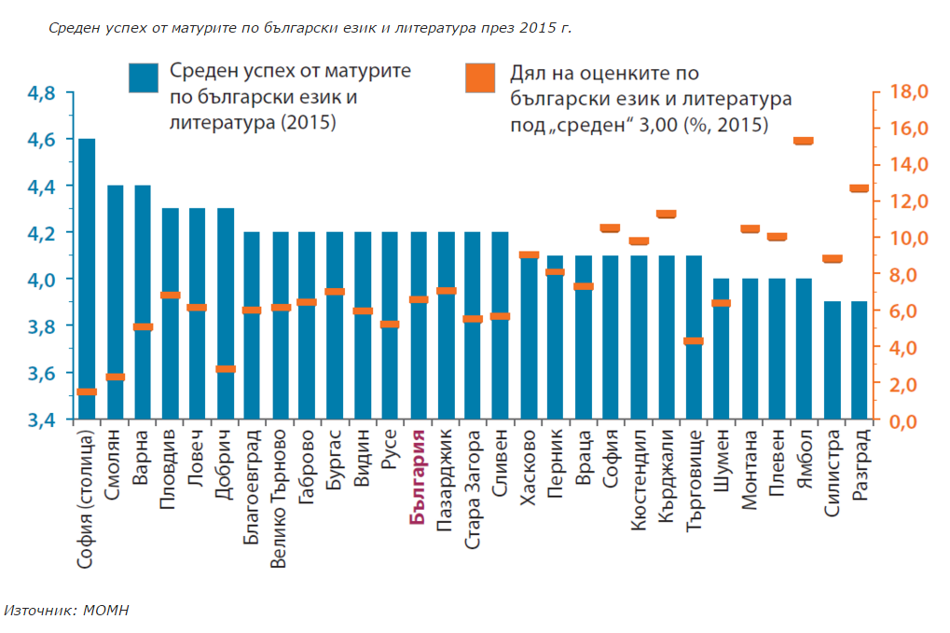

Slide 16
Средства, изплатени на общините като бенефициенти на ОП на ЕС
 | Стойност на изплатени суми по договори към 31.01.2015 (лв.) | Лв./човек
София (столица) | 515 559 754 | 392.6
София | 230 838 066 | 964.0
Антон | 1 046 057 | 694.1
Божурище | 1 933 276 | 228.8
Ботевград | 34 451 825 | 1 062.9
Годеч | 1 473 677 | 289.2
Горна Малина | 2 541 634 | 416.5
Долна Баня | 2 610 761 | 579.7
Драгоман | 1 413 292 | 276.1
Елин Пелин | 7 664 292 | 341.6
Етрополе | 24 517 722 | 2 116.0
Златица | 885 451 | 158.2
Ихтиман | 2 710 737 | 154.5
Копривщица | 2 783 721 | 1 232.3
Костенец | 4 505 950 | 372.4
Костинброд | 83 379 121 | 4 829.4
Мирково | 1 292 109 | 539.3
Пирдоп | 35 924 155 | 4 496.1
Правец | 2 422 515 | 324.3
Самоков | 12 810 673 | 349.0
Своге | 2 227 996 | 106.0
Сливница | 2 122 566 | 230.6
Чавдар | 1 381 038 | 1 127.4
Челопеч | 739 499 | 499.0

Slide 17
Средства, изплатени на общините като бенефициенти на ОП на ЕС
 | Стойност на изплатени суми по договори към 31.01.2015 (лв.) | Лв./човек
Благоевград | 157 609 250 | 497.4
Банско | 31 725 263 | 2 474.9
Белица | 1 917 025 | 196.9
Благоевград | 43 601 484 | 568.2
Гоце Делчев | 24 922 103 | 812.4
Гърмен | 2 518 807 | 169.6
Кресна | 1 241 211 | 226.5
Петрич | 13 963 143 | 265.1
Разлог | 11 243 403 | 558.2
Сандански | 14 232 001 | 362.1
Сатовча | 1 691 917 | 113.6
Симитли | 5 307 118 | 380.8
Струмяни | 1 648 558 | 301.2
Хаджидимово | 925 342 | 95.6
Якоруда | 2 671 877 | 255.9

Slide 18
Средства, изплатени на общините като бенефициенти на ОП на ЕС
 | Стойност на изплатени суми по договори към 31.01.2015 (лв.) | Лв./човек
Кюстендил | 36 871 576 | 285.5
Бобов Дол | 2 091 153 | 249.4
Дупница | 21 100 548 | 492.2
Кочериново | 1 065 327 | 220.8
Кюстендил | 9 285 874 | 161.7
Невестино | 31 208 | 12.9
Рила | 1 307 085 | 480.2
Сапарева Баня | 1 860 769 | 259.6
Трекляно | 129 614 | 209.4

Slide 19
Средства, изплатени на общините като бенефициенти на ОП на ЕС
 | Стойност на изплатени суми по договори към 31.01.2015 (лв.) | Лв./човек
Перник | 61 295 956 | 479.4
Брезник | 551 488 | 84.4
Земен | 870 557 | 332.3
Ковачевци | 31 377 | 20.0
Перник | 51 312 314 | 550.5
Радомир | 6 525 877 | 328.4
Трън | 2 004 343 | 494.5

Slide 20
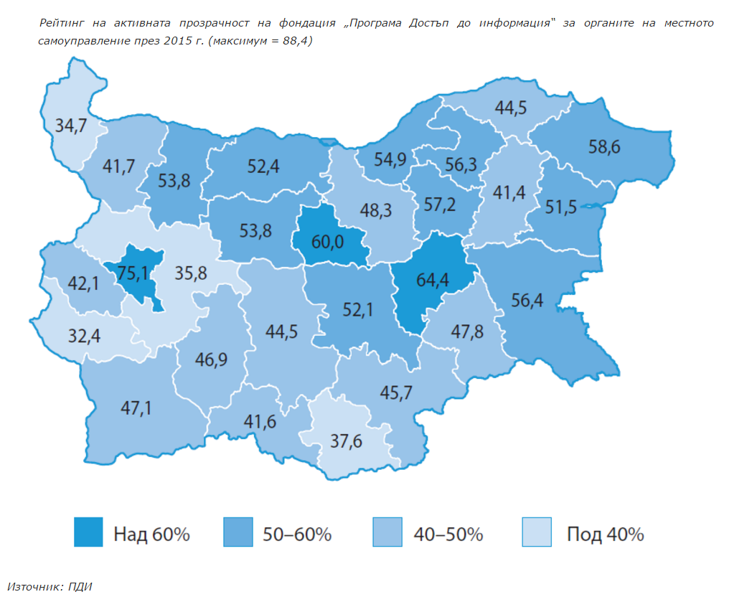

Slide 21
Регионален икономически профил на Югозападния район
Петър Ганев, ganev@ime.bg
старши икономист
Институт за пазарна икономика

